Slide 2
Smart Rural 21
Preparatory Action on Smart Rural Areas in the 21st Century
Izv. prof. dr. sc. Aleksandar Lukić
Geografski odsjek PMF-a
Sveučilišta u Zagrebu

Slide 3
Smart Rural 21 (2019.-2022.)
Dvoipol godišnji projekt koji je podržala i financirala Europska komisija (DG AGRI).
Cilj:
  promicanje i primjena pristupa "pametnih sela" u razvoju ruralnih područja širom Europe.
Rezultati projekta:
  koristit će se i u stjecanju iskustava važnih za podršku tom pristupu u okviru Zajedničke poljoprivredne politike.

Slide 4
Kome je projekt namijenjen i tko ga provodi?
Zainteresiranim lokalnim zajednicama u ruralnim područjima, a to mogu biti:
  naselja (sela ili mali gradovi ili mješovita naselja u gradskim okolicama, jedno ili više naselja zajedno, bez ograničenja administrativno-teritorijalnog ustroja)
  ili jedinice lokalne samouprave (također jedna ili više njih zajedno)
Projekt provodi:
  E40 Group u suradnji s pet specijaliziranih partnera:
    IfLS i empirica (Njemačka), Innovatiesteunput (Belgija), Agricultural University of Athens (Grčka) i eConcepts (Irska).

Slide 5
Što se osigurava projektom?
Stručna podrška za razvoj i provedbu strategije "pametnih sela”.
Posjet drugim sudionicima projekta i primanje posjeta u svojoj zajednici.
Sudjelovanje u razmjeni znanja i izgradnji kapaciteta s ostalim selima i malim gradovima kroz događaje Smart Village Academy.
Promocija lokalne ruralne zajednice na europskoj razini.

Slide 6
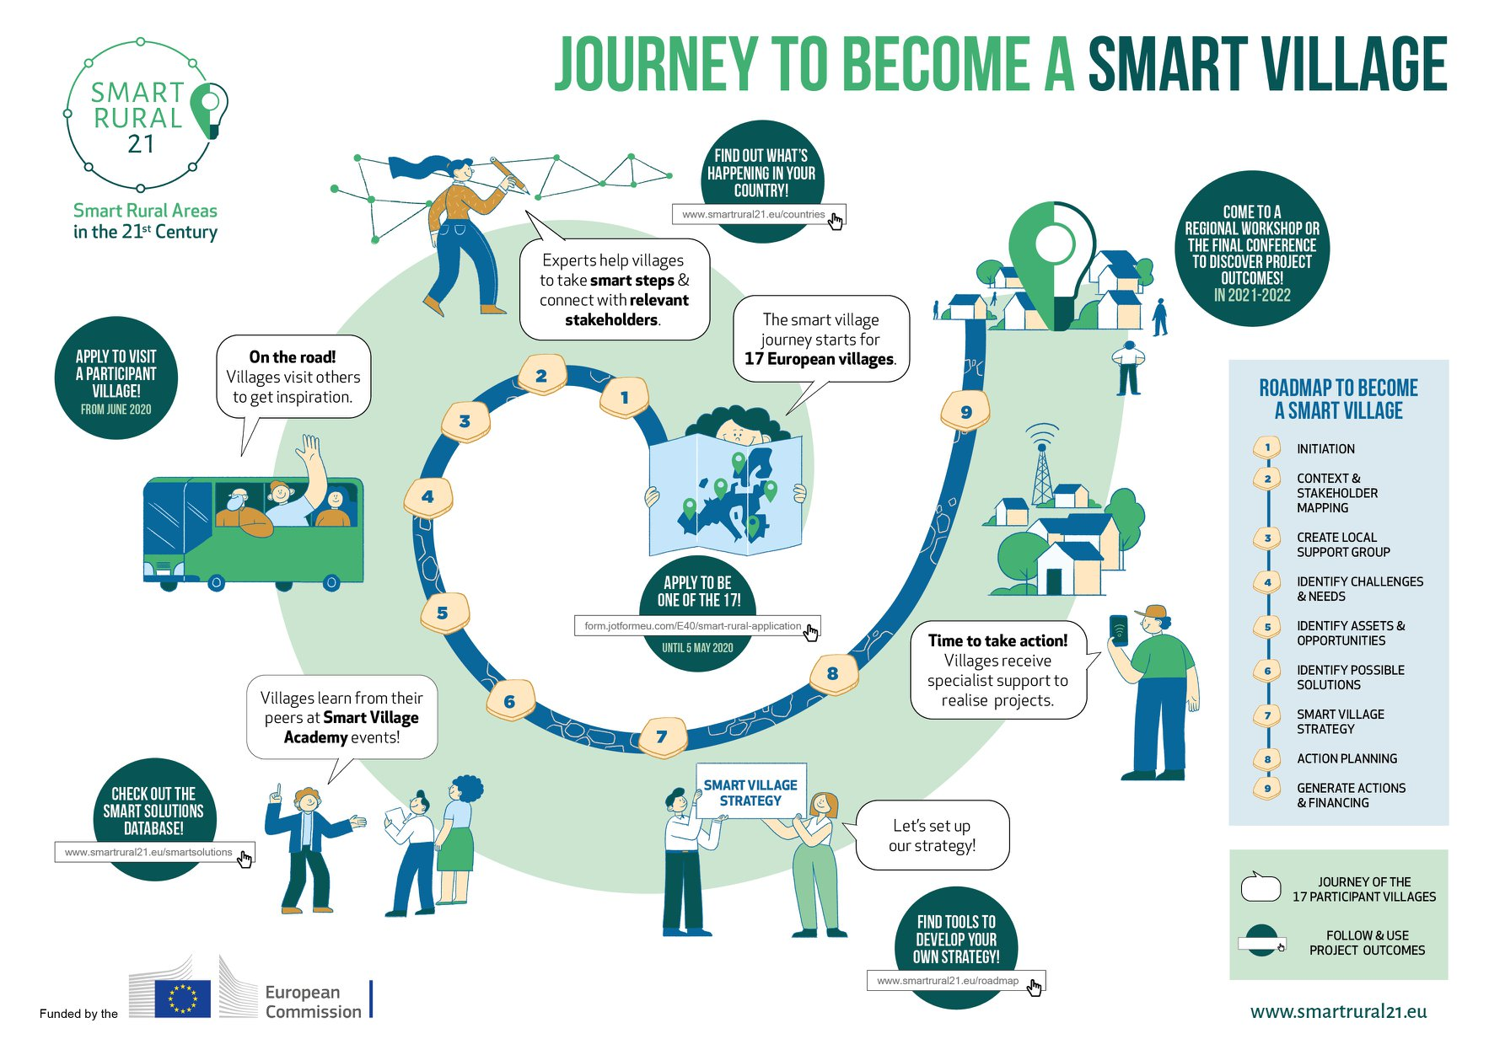

Slide 7
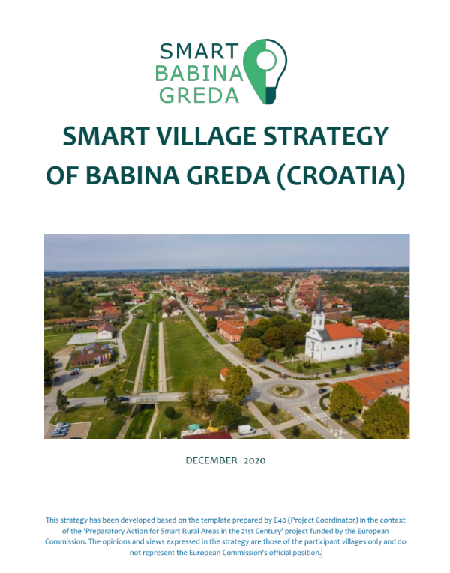
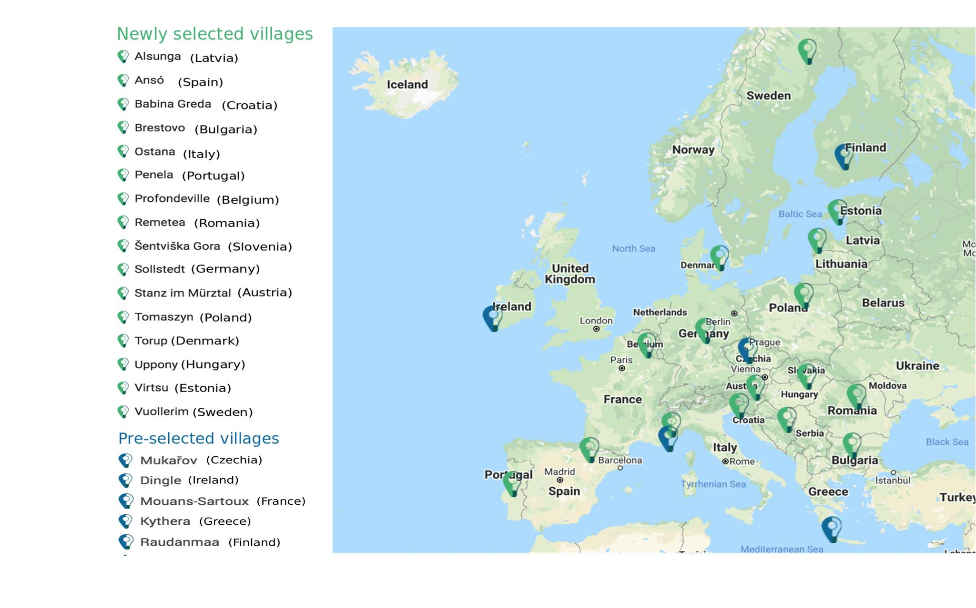
Tko sudjeluje u projektu?
734 kandidata iz 25 država članica EU, među kojima i 16 iz Hrvatske.
22 izabrane ruralne zajednice.

Slide 8
Hrvatski kandidati na natječaju
Babina Greda
Donja Dubrava
Donji Miholjac
Križevci (ruralna naselja)
LAG Posavina
LAG Vallis Colapis
Lastovo
Ludbreg
Magadenovac
Medulin
Seoska grupa "Srce Zagorja”
Sveti Križ Začretje
Tar-Vabriga-Torre-Abrega
TINTL (Tovarnik, Stari Jankovci, Lovas, Tompojevci, Ilok)
Vrboska
Zapadna Đakovština (Satnica Đakovacka, Drenje, Levanjska Varoš i Trnava)
Podrška provođenju Natječaja u Hrvatskoj:

Slide 9

Come Along program: podrška razvoju Strategije pametnog sela
Hilvarenbeek (Nizozemska)
Killeedy (Irska)
Kurtovo Konare (Bugarska)
Od – Alboga – Hjerttorp / “OAS-villages” (Švedska)
Ploeuc-L’Hermitage (Francuska)
San Costanzo (Italija)
Satnica Đakovačka (Hrvatska)
Sierra de Montánchez y Tamuja (Španjolska)
Trnava (Hrvatska)
Vega De Valcarce (Španjolska)
Alsómocsolád (Mađarska)
Añora (Španjolska)
Aveloso (Španjolska)
Çakırlar (Turska)
Candeleda (Španjolska)
Drenje (Hrvatska)
Elvillar / Bilar (Španjolska)
Engure (Latvija)
“Észak-Hegyháti” Micro-region Union (Mađarska)

Slide 10
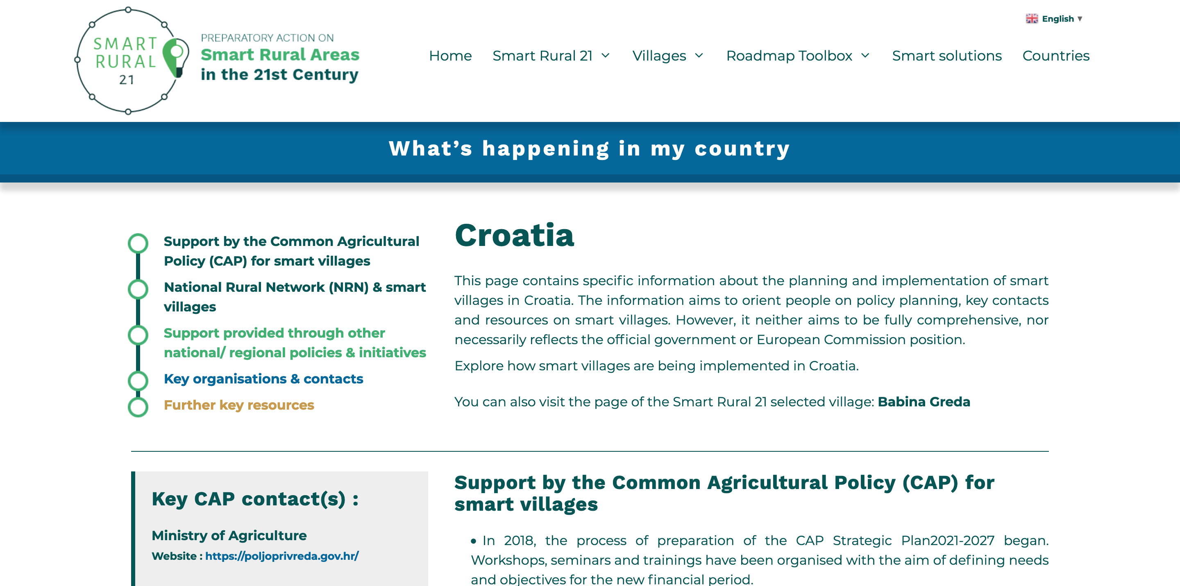
Ostali korisni resursi
https://www.smartrural21.eu/
https://www.facebook.com/SmartRural21
https://twitter.com/smartrural21

Slide 11
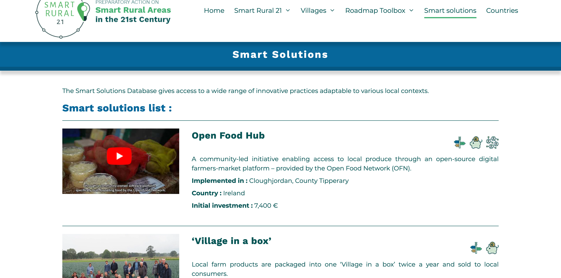
Ostali korisni resursi
https://www.smartrural21.eu/
https://www.facebook.com/SmartRural21
https://twitter.com/smartrural21

Slide 12
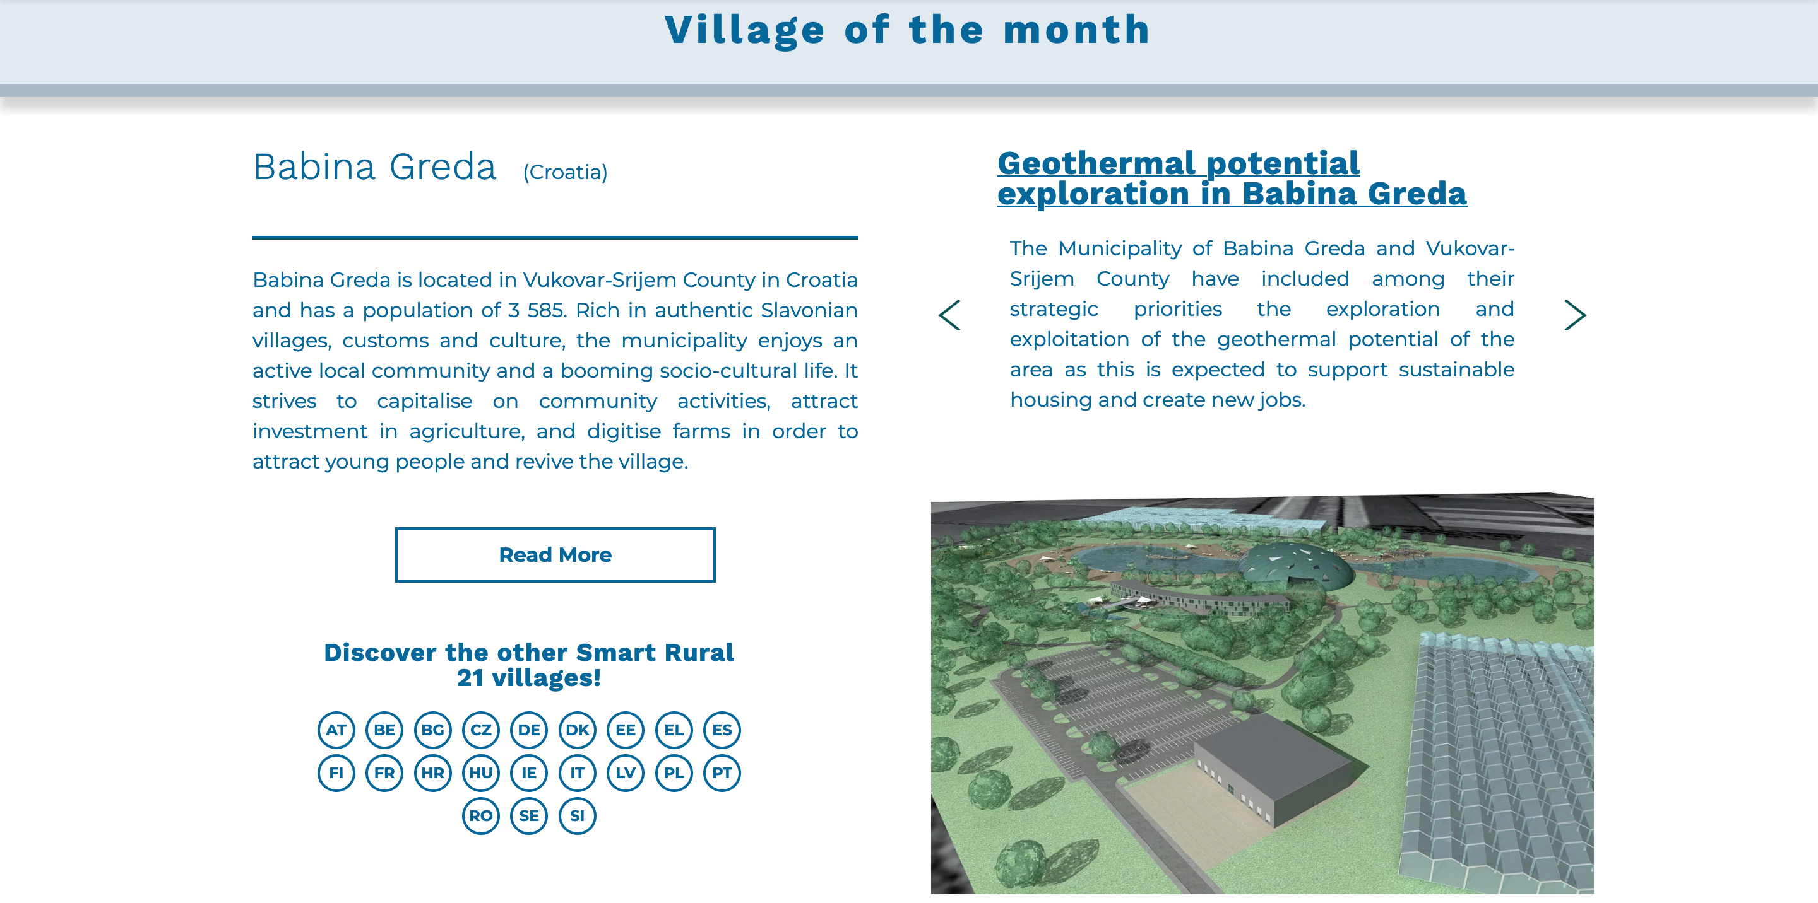
Ostali korisni resursi
https://www.smartrural21.eu/
https://www.facebook.com/SmartRural21
https://twitter.com/smartrural21

